Slide 1
Image, Sketch
영등포고등학교
1학년 기술

Slide 2


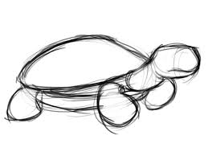
이미지 | 스케치 | 순서도 | 설계도 | 기호, 표, 그래프 | 프레젠테이션

Slide 3
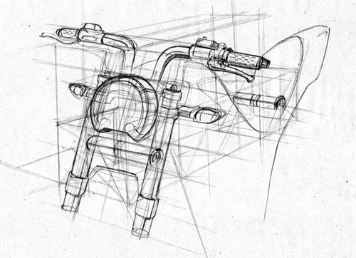
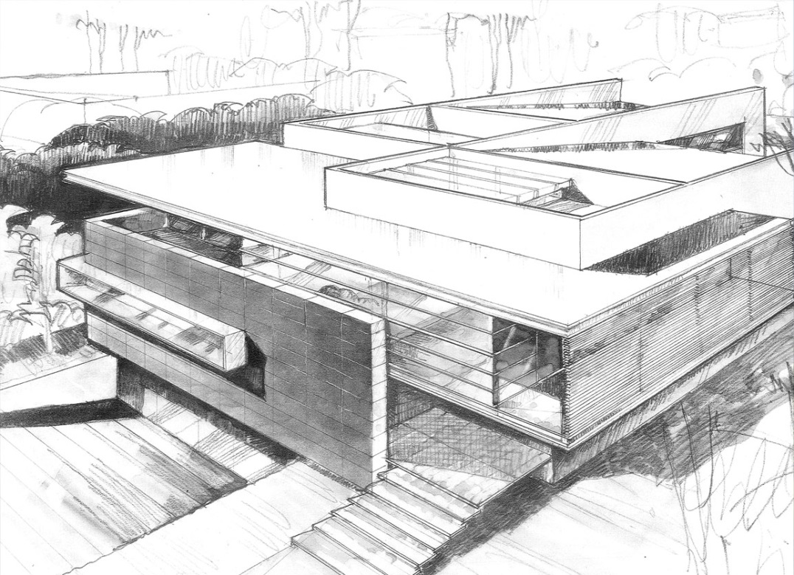
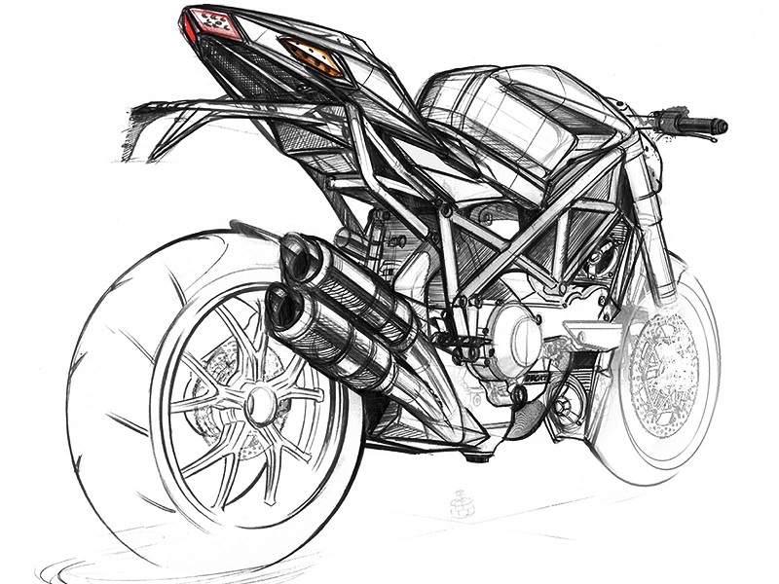
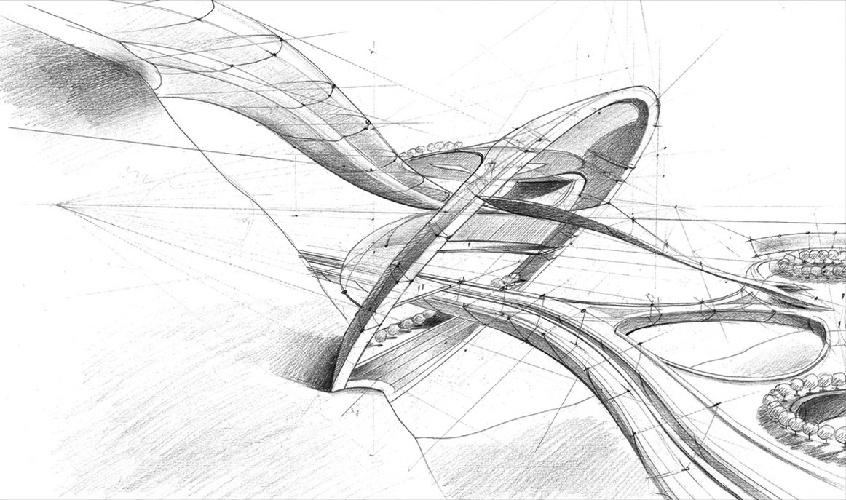
이미지 | 스케치 | 순서도 | 설계도 | 기호, 표, 그래프 | 프레젠테이션

Slide 4
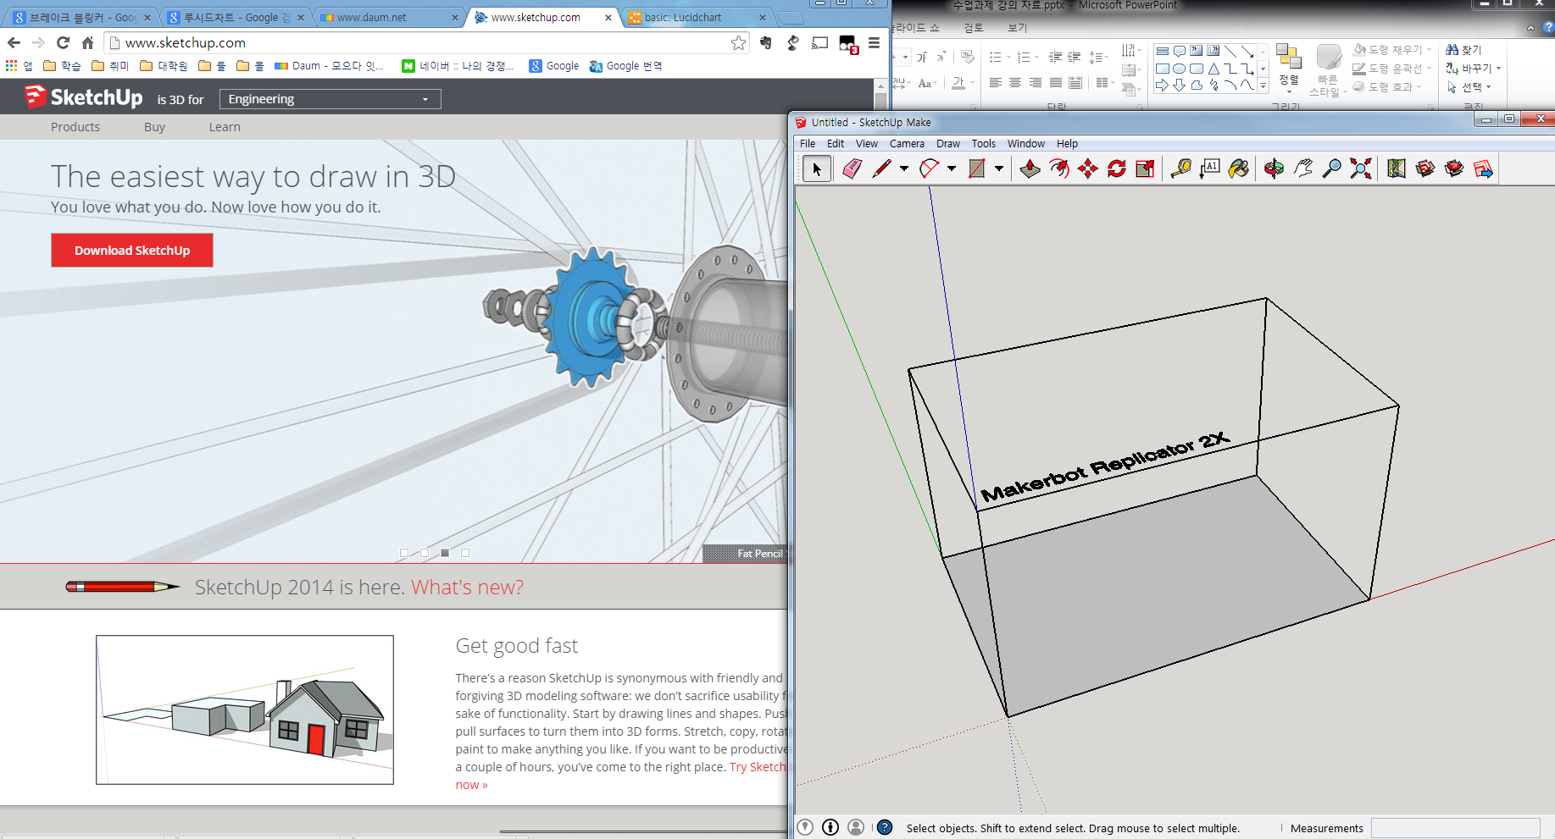
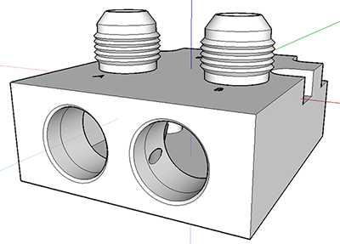
이미지 | 스케치 | 순서도 | 설계도 | 기호, 표, 그래프 | 프레젠테이션
스케치업(Sketch Up)

Slide 5
예시 안
이 부분을 디자인하면 됩니다~~
만들어질 제품
갈릴레오 보드와 연결될 쉴드
갈릴레오 보드

Slide 6
Engage에 오늘 한 일을 간단한 소감과 함께 올리세요
engage.intel.com/groups/ydptech
인게이지(Engage)에 글 올리는 방법
http://goo.gl/1BT2tr
유튜브에 동영상 올리는 방법
http://goo.gl/4JfPae
범주는 자기 학급으로 선택!!

